Slide 1

物理化学多媒体电子教案
第二版
与南京大学化学化工学院编写的
《物理化学》第五版配套
沈文霞 主持研制
高等教育出版社 高等教育电子音像出版社
2006.09

Slide 2

物理化学课程使用的教材
物 理 化 学
第五版
南京大学化学化工学院
傅献彩 沈文霞 姚天扬 侯文华 编
高等教育出版社
2006

Slide 3
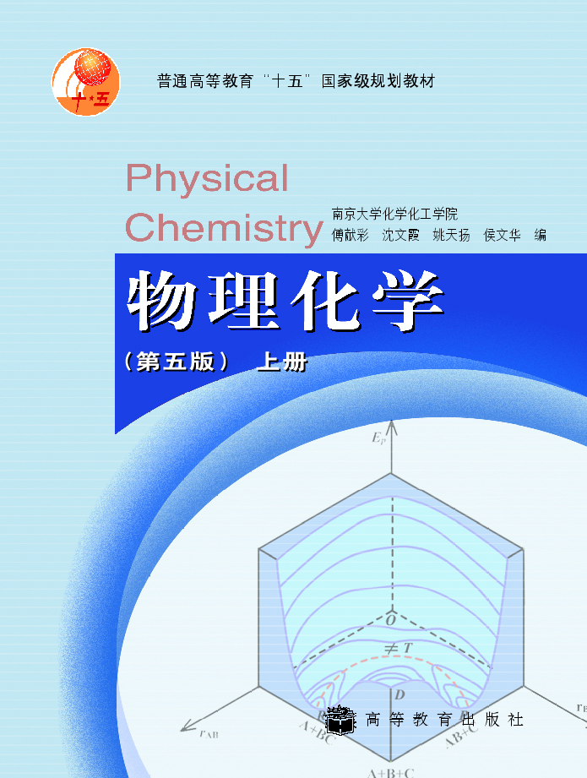


Slide 4

绪 论
§0.1 物理化学的建立与发展
§0.2 物理化学的目的与内容
§0.3 物理化学的研究方法
§0.4 物理化学课程的学习方法

Slide 5
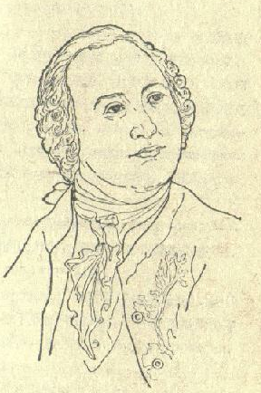
§0.1 物理化学的建立与发展
18世纪开始萌芽：
从燃素说到能量守恒与转化定律。
俄国科学家罗蒙诺索夫(1711－1765)最早使用“物理化学”这一术语。
М В Ломоносов

Slide 6
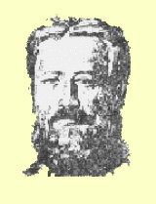
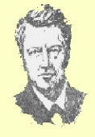
§0.1 物理化学的建立与发展
1887年德国科学家W.Ostwald和荷兰科学家J.H. van’t Hoff 合办的《物理化学杂志》 (德文）创刊。
W. Ostwald
(1853－1932)
J. H. van’t Hoff
(1852－1911)

Slide 7
§0.1 物理化学的建立与发展
20世纪前期迅速发展
胶体化学
化学动力学
新测试手段和新数据处理方法不断涌现。
量子化学
热化学
化学热力学
物理化学
形成了许多新的分支领域，如：
电化学
界面化学
结构化学
催化作用
溶液化学

Slide 8
§0.1 物理化学的建立与发展
20世纪中叶后发展趋势和特点：
(1) 从宏观到微观
(2) 从体相到表相
(3) 从静态到动态
(4) 从定性到定量
(5) 从单一学科到边缘学科
(6) 从平衡态的研究到非平衡态的研究

Slide 9
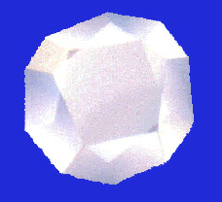
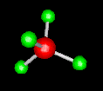
§0.1 物理化学的建立与发展
(1) 从宏观到微观
只有深入到微观，研究分子、原子层次的运动规律，才能掌握化学变化的本质和结构与物性的关系。
宏观
介观
微观
(看得见的物体)
(纳米材料)
(原子、分子)
粒子
膜
丝
管
纳米

Slide 10
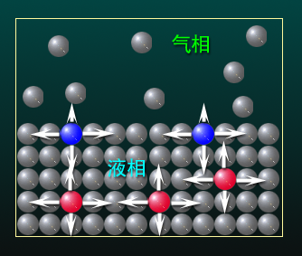
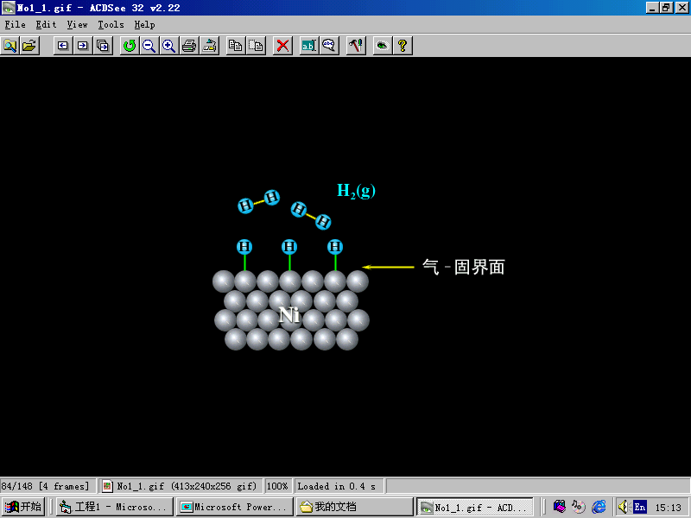
§0.1 物理化学的建立与发展
(2) 从体相到表相
在多相系统中，化学反应总是在表相上进行。随着测试手段的进步，了解表相反应的实际过程，推动表面化学和多相催化的发展。

Slide 11
§0.1 物理化学的建立与发展
(3) 从静态到动态
热力学研究方法是从静态利用热力学函数判断变化的方向和限度，但无法给出变化的细节。
激光技术和分子束技术的出现，可以真正地研究化学反应的动态问题。
分子反应动力学已成为非常活跃的学科。

Slide 12



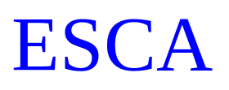
§0.1 物理化学的建立与发展
(4) 从定性到定量
随着计算机技术的飞速发展，大大缩短了数据处理的时间，并可进行自动记录和人工拟合。
使许多以前只能做定性研究的课题现在可进行定量监测，做原位反应，如：
利用计算机还可以进行模拟放大和分子设计。

Slide 13
§0.1 物理化学的建立与发展
(5) 从单一学科到边缘学科
化学学科内部及与其他学科相互渗透、相互结合，形成了许多极具生命力的边缘学科，如：
计算
材料
计算
化学
材料
化学
药学
药物
化学
化学
生物
化学
生物
天体
化学
医用
化学
天文
医学

Slide 14
§0.1 物理化学的建立与发展
(6) 从平衡态的研究到非平衡态的研究
平衡态热力学只研究平衡态和可逆过程的系统，主要研究封闭系统或孤立系统。
对处于非平衡态的敞开系统的研究更具有实际意义。自1960年以来，逐渐形成了非平衡态热力学这个学科分支。
Prigogine对非平衡态热力学有突出贡献，这个学科分支成为当前理论化学的研究前沿之一。

Slide 15
§0.2 物理化学的目的和内容
什么是物理化学?
研究所有物质系统的化学行为的原理、规律和方法的学科。
涵盖从宏观到微观与性质的关系、规律、化学过程机理及其控制的研究。
物理化学是化学以及在分子层次上研究物质变化的其他学科领域的理论基础。

Slide 16
§0.2 物理化学的目的和内容
什么是物理化学?
热
电
温度变化
化学
压力变化
密不可分
化学反应
体积变化
原子、分子间的分离与组合
物理学
相态变化
光
磁

Slide 17
§0.2 物理化学的目的和内容
物理现象
化学现象
物理化学
用物理的理论和实验方法
研究化学变化的本质与规律

Slide 18
§0.2 物理化学的目的和内容
物理化学主要研究
（1）化学变化的方向和限度问题
各种因素如温度、压力和浓度等对化学变化的影响等。这类问题属于化学热力学的范畴。
（2）化学反应的速率和机理问题
外界条件如温度、压力、浓度和催化剂等对反应速率的影响。这属于化学动力学的范畴。
（3）物质结构与性能之间的关系
研究这类问题有结构化学和量子化学两个分支

Slide 19
§0.3 物理化学的研究方法
采用归纳法和演绎法这一对逻辑方法。
按照“实践―认识―再实践―再认识”的形式，往复循环以至无穷。
常用的研究方法有：
实验的方法、归纳和演绎的方法、模型化方法、理想化方法、假设的方法、数学的统计处理方法等等。

Slide 20
§0.4 物理化学课程的学习方法
（1）扩大知识面，打好专业基础
（2）提高自学能力，培养独立工作能力
1.抓住每章重点;
2.掌握主要公式的物理意义和使用条件;
3.课前自学，认真做笔记，及时复习;
4.注意章节之间的联系，做到融会贯通;
5.重视做习题，培养独立思考的能力，检查自 己对课程内容的掌握程度。

